Slide 1

Разработка 1С
Мебельная мастерская
Подготовил: ИС-22/9-П Исламов Линар

Slide 2
Задачи
ТехЗадание
План
Конфигурация 1С
Тестирование
Руководство пользователя

Slide 3
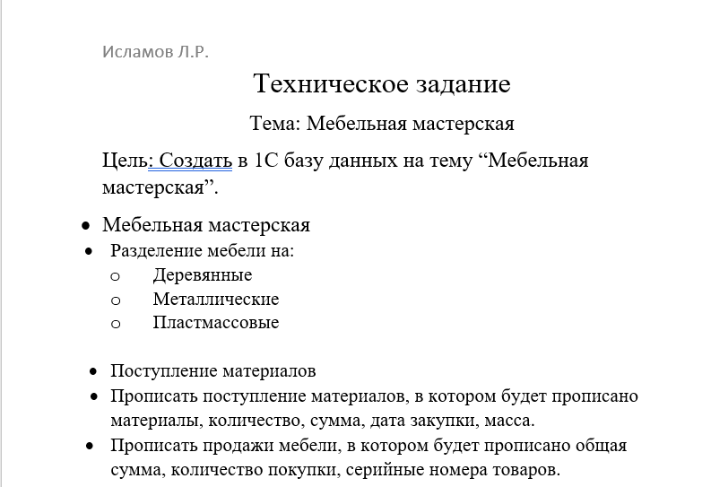
Техзадание

Slide 4
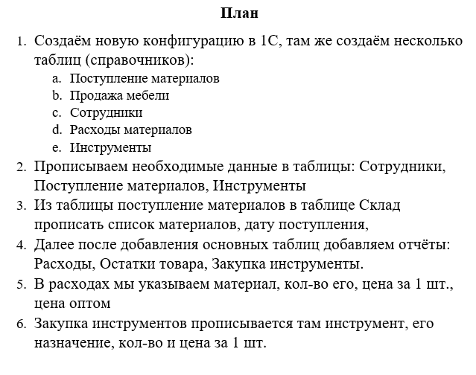
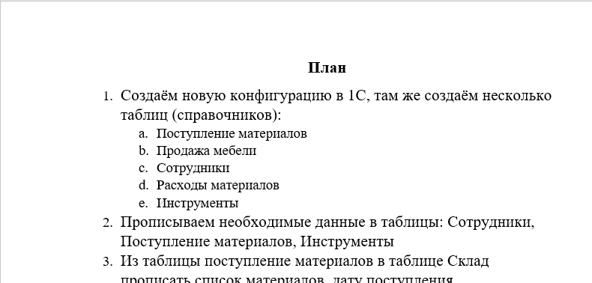
Справочники
План действий

Slide 5
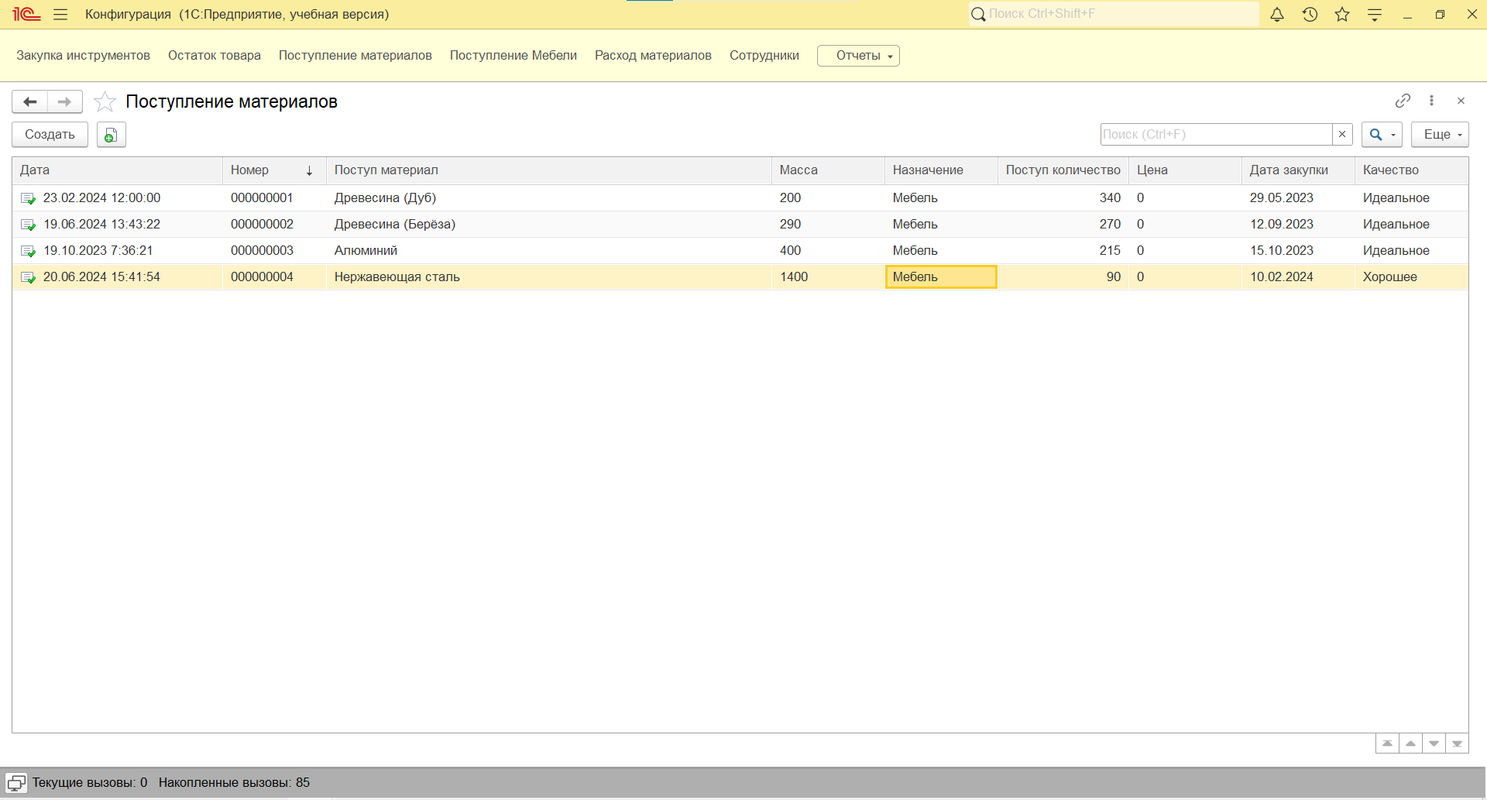
Справочники
Конфигурация 1С

Slide 6
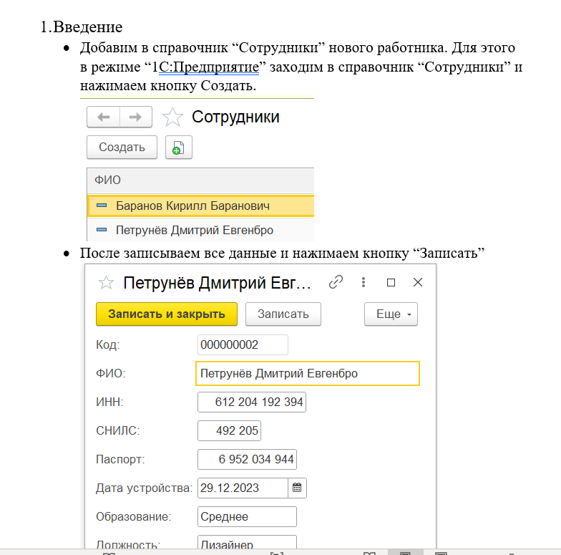
Справочники
Руководство пользователя

Slide 7
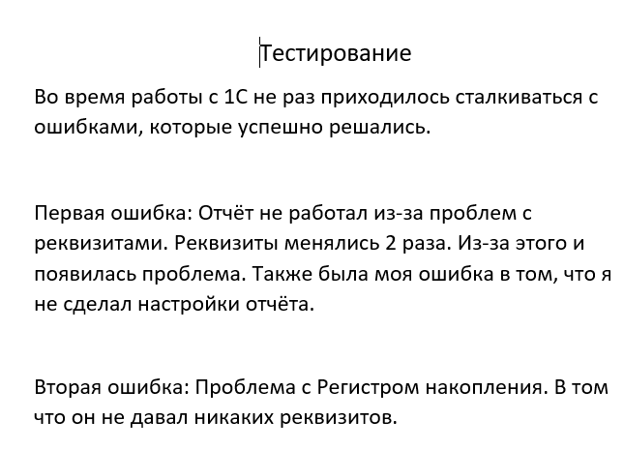
Справочники
  Тестирование

Slide 8
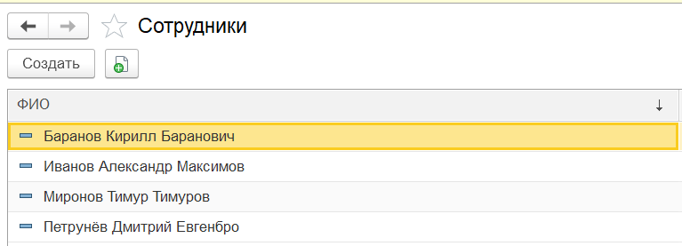
Справочник Сотрудники

Slide 9
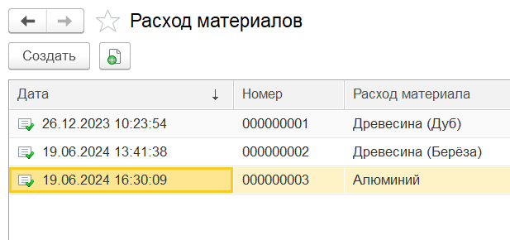
Справочник Расход материалов

Slide 10
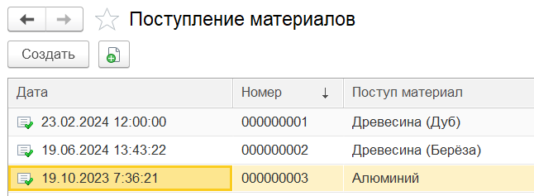
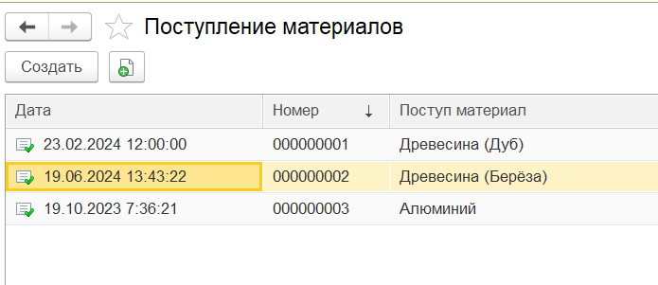
Документ Поступление материалов
Справочники

Slide 11
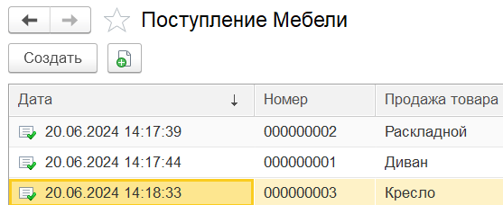
Документ Поступление мебели

Slide 12
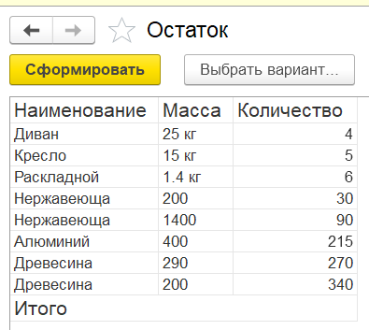
Отчёт

Slide 13
Выполнил работу: Исламов Линар
Спасибо за внимание!

